Slide 1

FieldScope
산업용 모바일 PLC 모니터링
현장에서 태그 값을 확인하고
프로젝트를 CSV로 관리합니다
JAYON STUDIO / Release 1.5.4
01
Notes:
제품 기준: FieldScope 1.5.4 소스 및 정식 서명 APK. 화면: Android 15 에뮬레이터에서 촬영한 실제 앱, 별도 문서 예제 프로젝트. XGI 값은 PC 시뮬레이터의 읽기 전용 데이터. 기능 근거: app/src/main/java/com/jayonstudio/fieldscope/ui/screens/FieldScopeScreen.kt, TagFocusDialog.kt, infrastructure/project/TagHistoryCsv.kt, domain/model/LicensePolicy.kt. 검증 결과: docs/release-1.5.4.md.

Slide 2
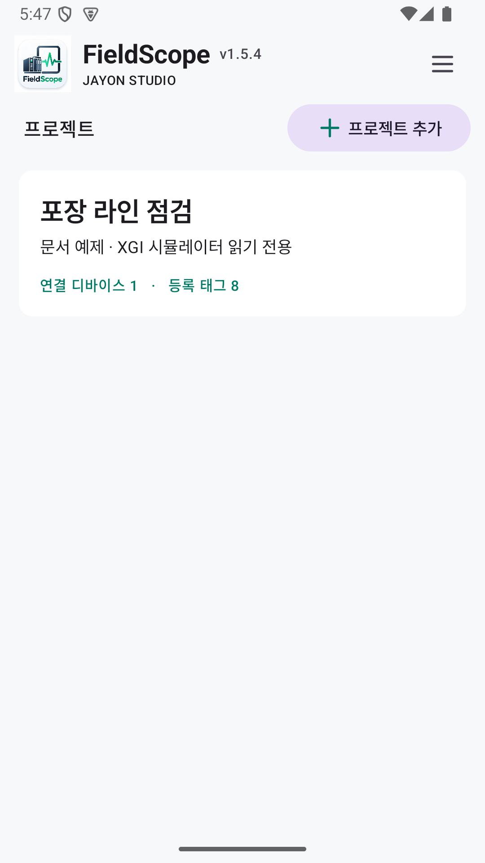
프로젝트 중심의 현장 점검
설비별 설정을 보관하고 필요한 프로젝트를 선택합니다
설비별 프로젝트
프로젝트 이름과 설명, 디바이스·태그 수를
홈 화면에서 확인합니다.
한 프로젝트 안의 여러 PLC
디바이스와 태그를 등록하고
모니터링 화면에서 값을 확인합니다.
현재 앱의 예제 프로젝트
02
Notes:
제품 기준: FieldScope 1.5.4 소스 및 정식 서명 APK. 화면: Android 15 에뮬레이터에서 촬영한 실제 앱, 별도 문서 예제 프로젝트. XGI 값은 PC 시뮬레이터의 읽기 전용 데이터. 기능 근거: app/src/main/java/com/jayonstudio/fieldscope/ui/screens/FieldScopeScreen.kt, TagFocusDialog.kt, infrastructure/project/TagHistoryCsv.kt, domain/model/LicensePolicy.kt. 검증 결과: docs/release-1.5.4.md.

Slide 3
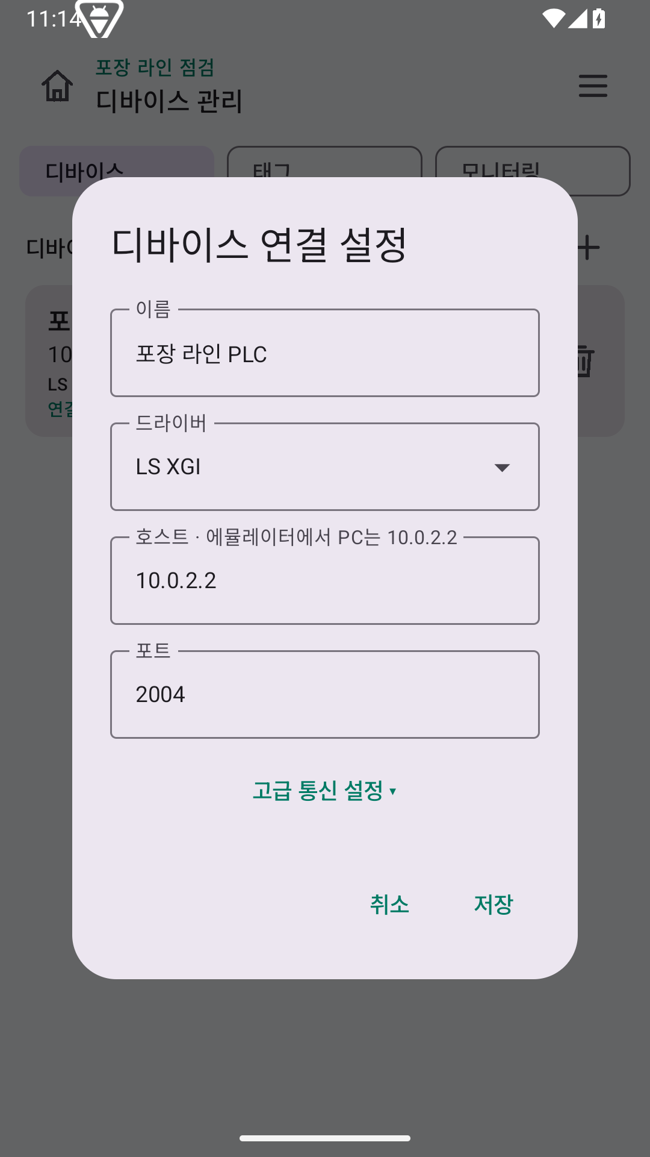
디바이스 통신 설정
PLC에 맞는 드라이버와 IP·포트를 선택합니다
숫자와 선택 항목으로 설정
기본 포트와 고급 통신 설정을 제공합니다.
JSON을 직접 작성할 필요가 없습니다.
현장에서 수정하는 연결 정보
목록 항목을 눌러 설정을 수정합니다.
타임아웃과 재접속 옵션도 조정할 수 있습니다.
LS XGI 연결 설정 예시
03
Notes:
제품 기준: FieldScope 1.5.4 소스 및 정식 서명 APK. 화면: Android 15 에뮬레이터에서 촬영한 실제 앱, 별도 문서 예제 프로젝트. XGI 값은 PC 시뮬레이터의 읽기 전용 데이터. 기능 근거: app/src/main/java/com/jayonstudio/fieldscope/ui/screens/FieldScopeScreen.kt, TagFocusDialog.kt, infrastructure/project/TagHistoryCsv.kt, domain/model/LicensePolicy.kt. 검증 결과: docs/release-1.5.4.md.

Slide 4
지원 Ethernet 드라이버
TCP/IP 네트워크에서 PLC 데이터를 직접 읽습니다
드라이버 | 기본 포트 | 주소 예시 | 지원 범위
MELSEC Q MC 3E | 5000 | D0 / M0 / X0 / Y0 | 3E Binary
LS XGI | 2004 | %MX0 / %MW0 / %MD0 | M 메모리 영역
Modbus TCP | 502 | C:0 / DI:0 / HR:0 / IR:0 | 비트·레지스터
BOOL, 16·32비트 정수, FLOAT32 지원
PLC의 통신 설정과 주소 범위를 확인해야 합니다. CPU USB 직접 통신과 STRING은 현재 지원하지 않습니다.
04
Notes:
제품 기준: FieldScope 1.5.4 소스 및 정식 서명 APK. 화면: Android 15 에뮬레이터에서 촬영한 실제 앱, 별도 문서 예제 프로젝트. XGI 값은 PC 시뮬레이터의 읽기 전용 데이터. 기능 근거: app/src/main/java/com/jayonstudio/fieldscope/ui/screens/FieldScopeScreen.kt, TagFocusDialog.kt, infrastructure/project/TagHistoryCsv.kt, domain/model/LicensePolicy.kt. 검증 결과: docs/release-1.5.4.md.

Slide 5
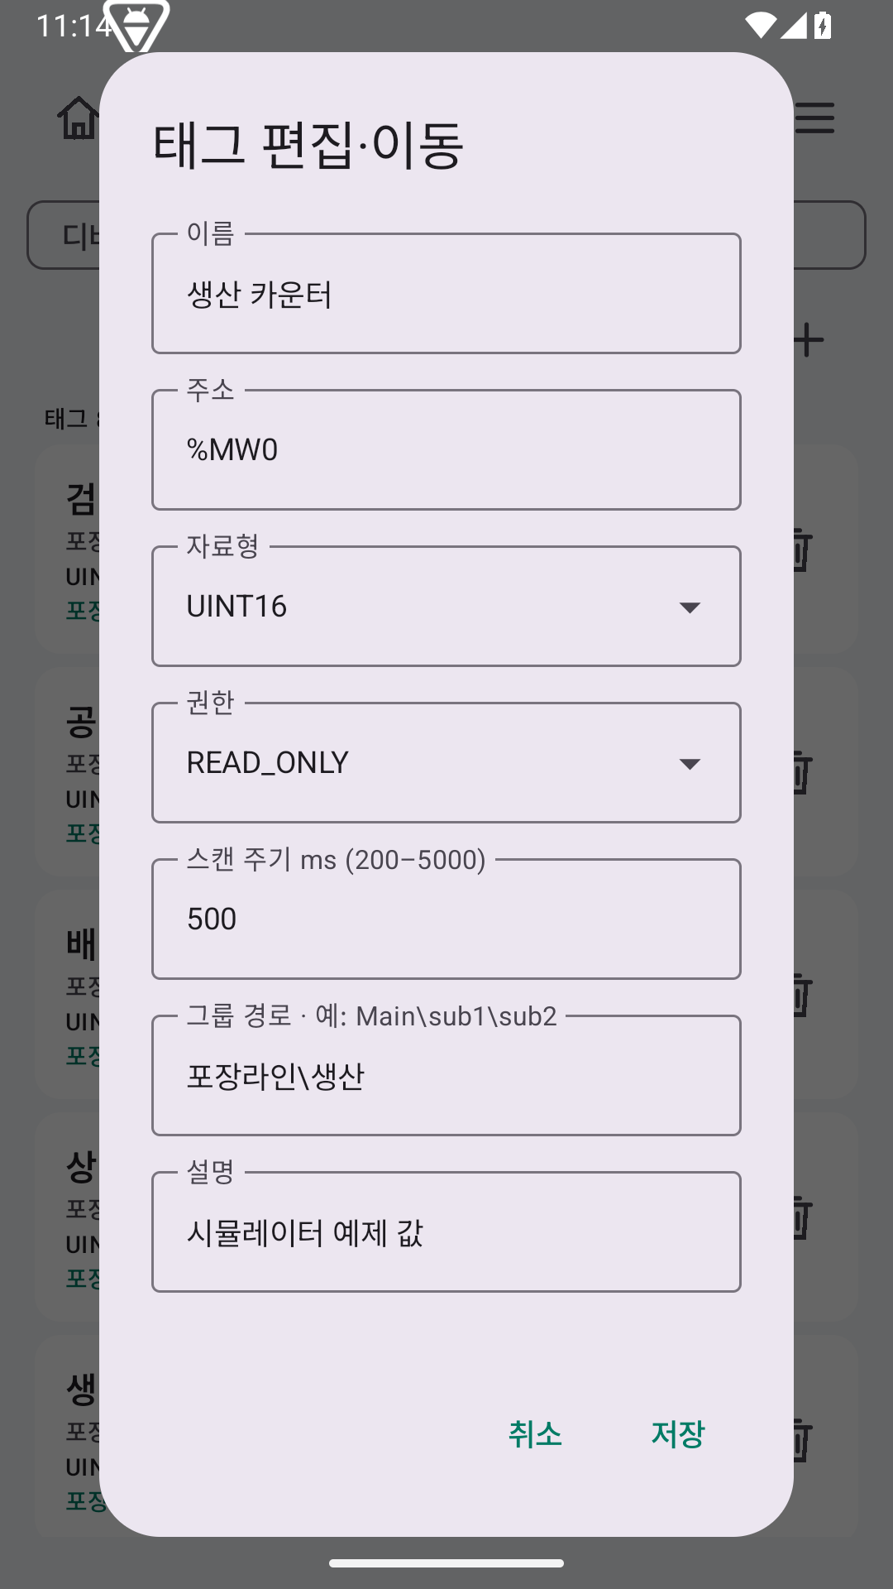
태그와 그룹 경로
태그 속성에 입력한 경로로 그룹을 자동 구성합니다
주소와 자료형을 함께 관리
태그 이름, PLC 주소, 자료형, 읽기·쓰기 권한과
수집 주기를 설정합니다.
그룹 경로 입력
그룹 이름을 역슬래시로 구분해 입력하면
해당 디바이스 안에 그룹이 만들어집니다.
태그 속성 편집 예시
05
Notes:
제품 기준: FieldScope 1.5.4 소스 및 정식 서명 APK. 화면: Android 15 에뮬레이터에서 촬영한 실제 앱, 별도 문서 예제 프로젝트. XGI 값은 PC 시뮬레이터의 읽기 전용 데이터. 기능 근거: app/src/main/java/com/jayonstudio/fieldscope/ui/screens/FieldScopeScreen.kt, TagFocusDialog.kt, infrastructure/project/TagHistoryCsv.kt, domain/model/LicensePolicy.kt. 검증 결과: docs/release-1.5.4.md.

Slide 6
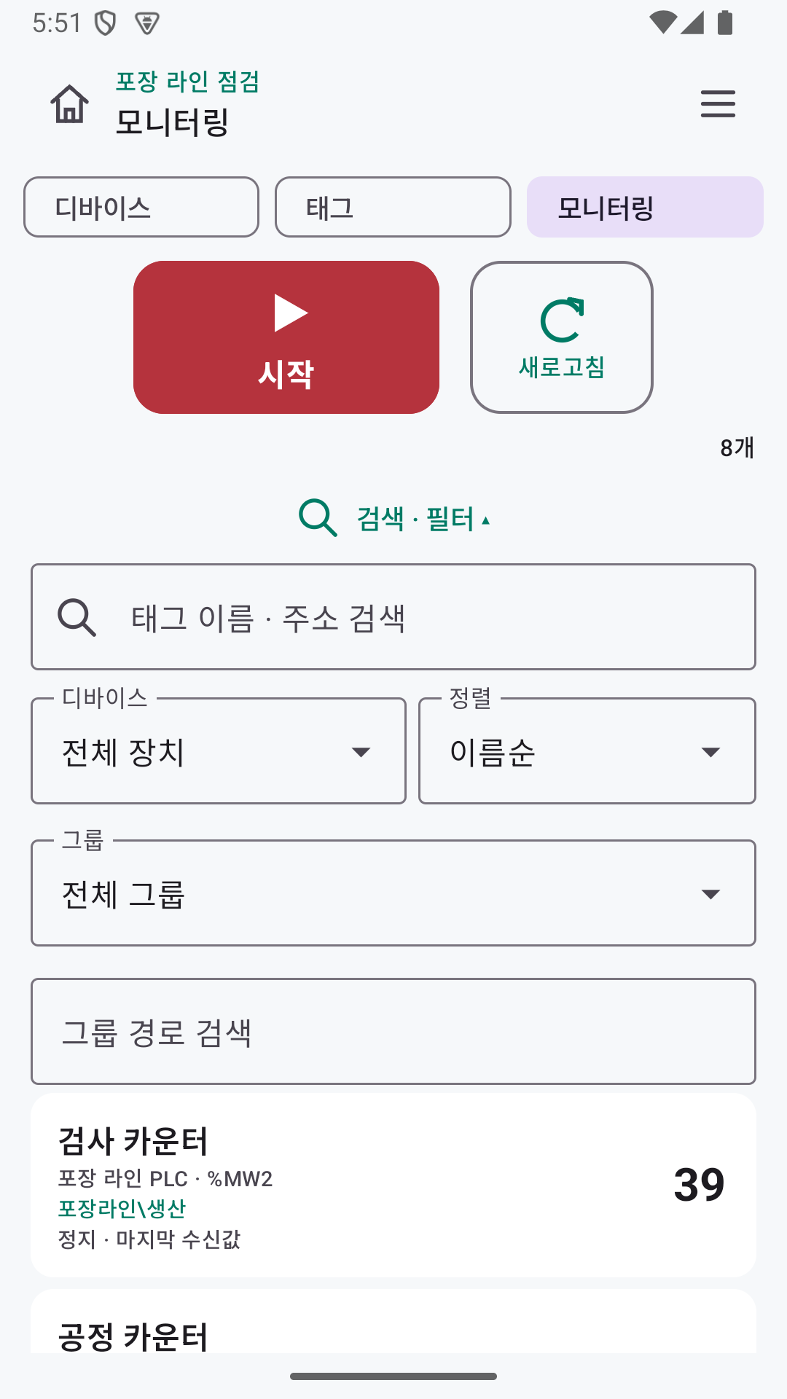
검색과 목록 정렬
이름·주소·그룹 경로로 필요한 태그를 찾습니다
필요할 때 펼치는 검색
검색·필터 영역은 기본적으로 접혀 있습니다.
접어도 입력한 검색 조건은 유지됩니다.
설비와 작업에 맞는 보기
그룹 드롭다운과 경로 검색으로 목록을 좁히고
이름·주소·장치·등록 순서로 정렬합니다.
그룹 경로 검색 예시
06
Notes:
제품 기준: FieldScope 1.5.4 소스 및 정식 서명 APK. 화면: Android 15 에뮬레이터에서 촬영한 실제 앱, 별도 문서 예제 프로젝트. XGI 값은 PC 시뮬레이터의 읽기 전용 데이터. 기능 근거: app/src/main/java/com/jayonstudio/fieldscope/ui/screens/FieldScopeScreen.kt, TagFocusDialog.kt, infrastructure/project/TagHistoryCsv.kt, domain/model/LicensePolicy.kt. 검증 결과: docs/release-1.5.4.md.

Slide 7
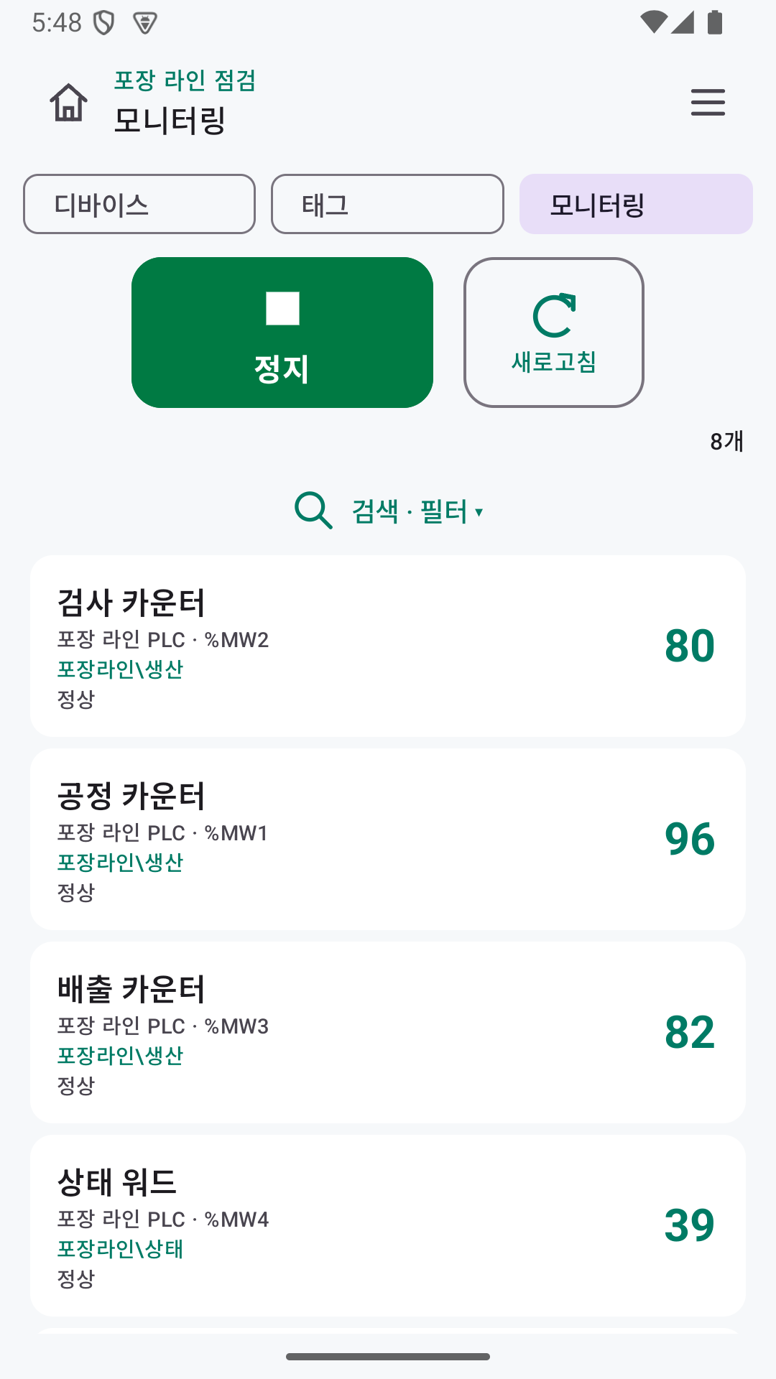
현재 값 모니터링
태그 이름과 값을 읽기 쉽게 표시합니다
값과 품질 확인
수집 중인 값과 정상·오류 상태를
같은 목록에서 확인합니다.
터치하기 쉬운 수집 제어
큰 시작/정지 전환 버튼과 새로고침을
화면 상단 중앙에 배치했습니다.
실제 앱 화면 · 시뮬레이터 값
07
Notes:
제품 기준: FieldScope 1.5.4 소스 및 정식 서명 APK. 화면: Android 15 에뮬레이터에서 촬영한 실제 앱, 별도 문서 예제 프로젝트. XGI 값은 PC 시뮬레이터의 읽기 전용 데이터. 기능 근거: app/src/main/java/com/jayonstudio/fieldscope/ui/screens/FieldScopeScreen.kt, TagFocusDialog.kt, infrastructure/project/TagHistoryCsv.kt, domain/model/LicensePolicy.kt. 검증 결과: docs/release-1.5.4.md.

Slide 8
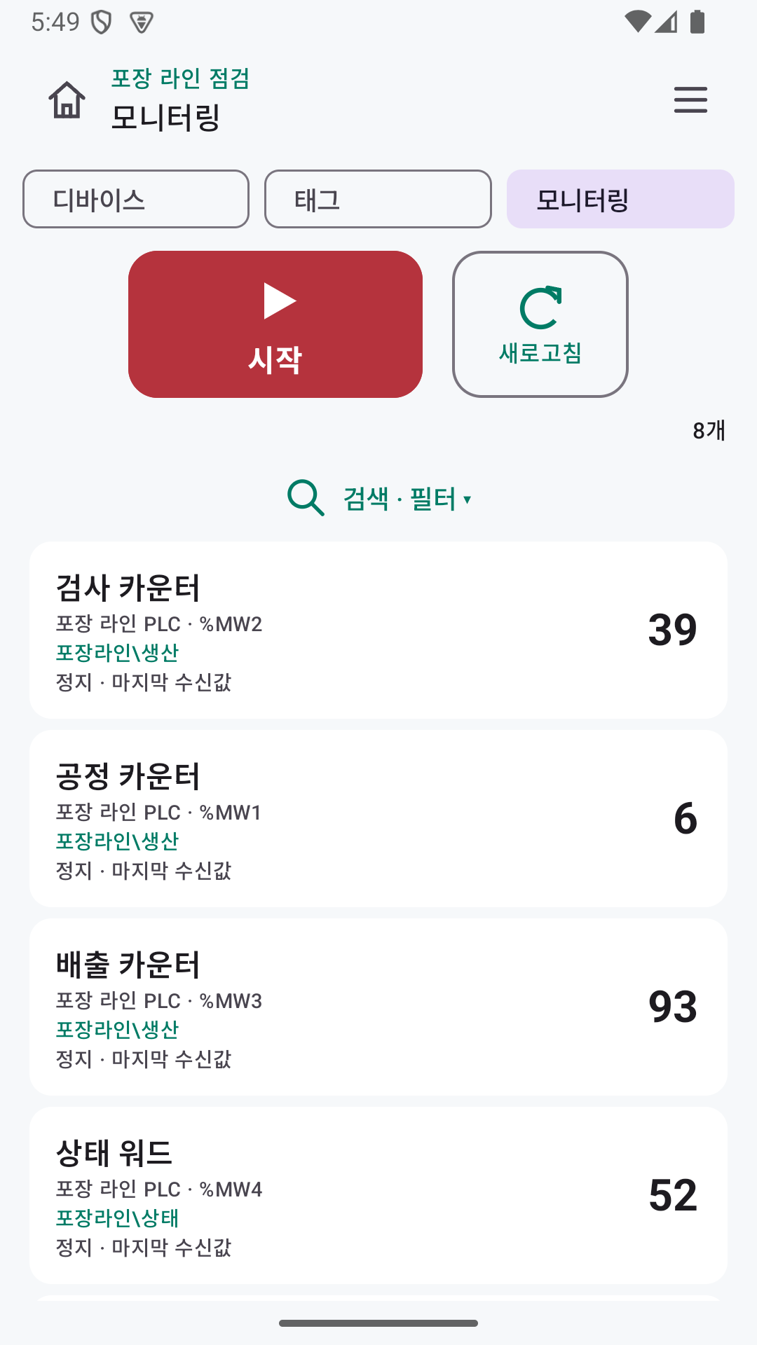
정지와 한 번 읽기
새로고침은 현재 수집 상태에 맞게 동작합니다
정지 상태에서 새로고침
값을 한 차례 읽고 정지 상태를 유지합니다.
필요한 순간의 값을 확인할 수 있습니다.
수집 중 화면 유지
실행 중에는 화면이 자동으로 꺼지지 않습니다.
새로고침을 누르면 재연결 후 수집을 계속합니다.
정지 상태의 마지막 수신값
08
Notes:
제품 기준: FieldScope 1.5.4 소스 및 정식 서명 APK. 화면: Android 15 에뮬레이터에서 촬영한 실제 앱, 별도 문서 예제 프로젝트. XGI 값은 PC 시뮬레이터의 읽기 전용 데이터. 기능 근거: app/src/main/java/com/jayonstudio/fieldscope/ui/screens/FieldScopeScreen.kt, TagFocusDialog.kt, infrastructure/project/TagHistoryCsv.kt, domain/model/LicensePolicy.kt. 검증 결과: docs/release-1.5.4.md.

Slide 9
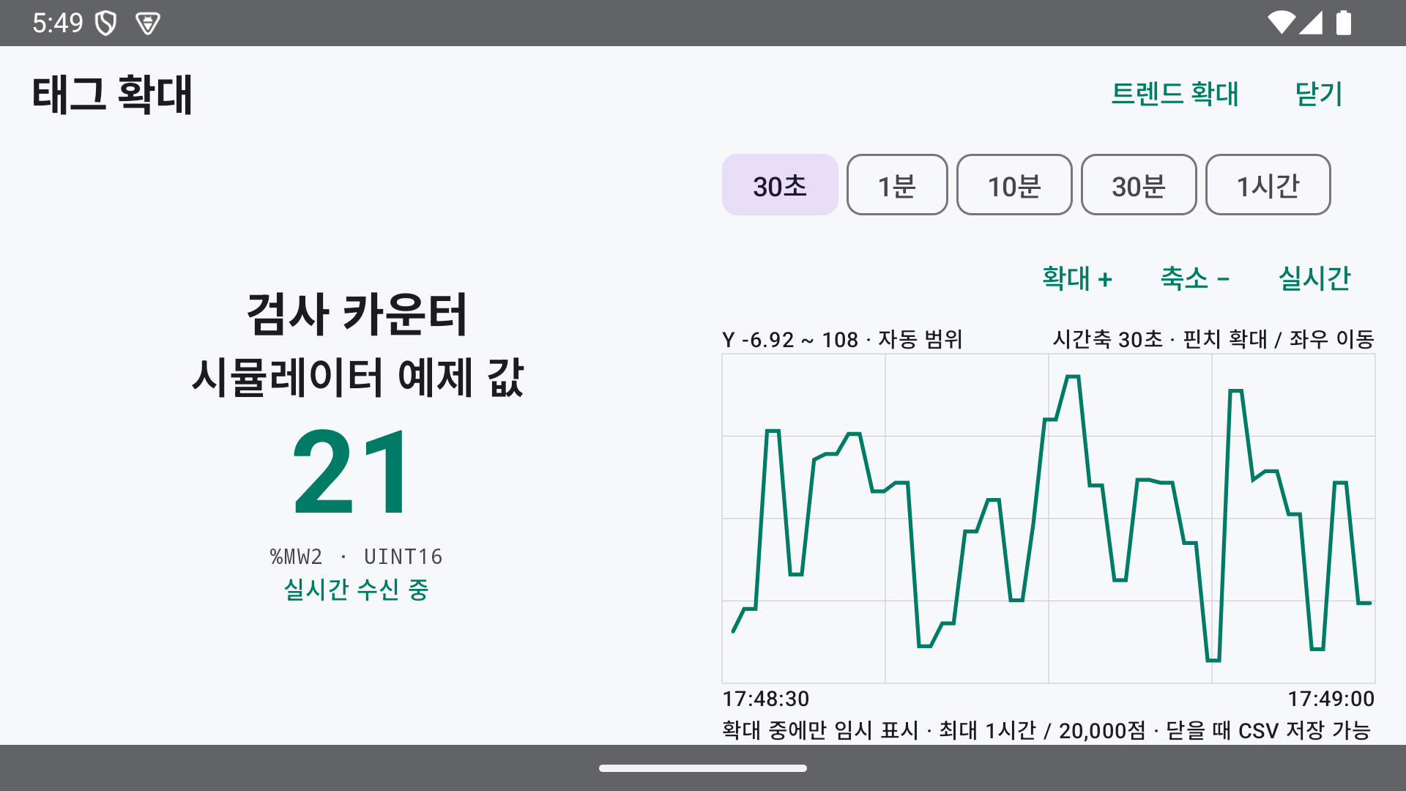
태그 확대와 실시간 트렌드
태그명과 설명, 현재 값을 크게 확인합니다
가로·세로 확대 보기
화면을 회전해도
선택 태그와 수신점을 유지합니다.
시간축 조절
30초부터 1시간까지 선택하고
핀치로 확대하거나 좌우로 이동합니다.
실제 1.5.4 화면 · XGI 시뮬레이터 값
09
Notes:
제품 기준: FieldScope 1.5.4 소스 및 정식 서명 APK. 화면: Android 15 에뮬레이터에서 촬영한 실제 앱, 별도 문서 예제 프로젝트. XGI 값은 PC 시뮬레이터의 읽기 전용 데이터. 기능 근거: app/src/main/java/com/jayonstudio/fieldscope/ui/screens/FieldScopeScreen.kt, TagFocusDialog.kt, infrastructure/project/TagHistoryCsv.kt, domain/model/LicensePolicy.kt. 검증 결과: docs/release-1.5.4.md.

Slide 10
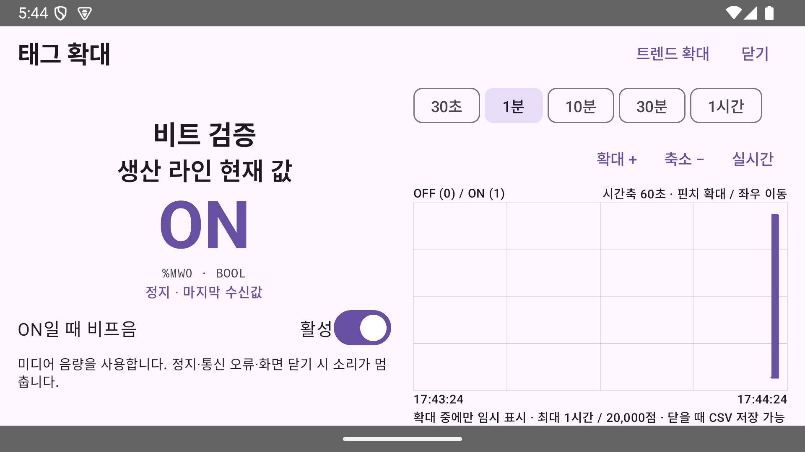
비트 상태와 연속음
ON/OFF 변화를 계단형 트렌드로 확인합니다
ON일 때 연속 비프음
활성화하면 일정한 높은 음이 납니다.
휴대폰 미디어 음량을 사용합니다.
수집 상태에 따른 중지
OFF·수집 정지·통신 오류·
확대 종료 시 소리를 멈춥니다.
실제 앱 UI · 비트 값은 검증용 테스트 데이터
10
Notes:
제품 기준: FieldScope 1.5.4 소스 및 정식 서명 APK. 화면: Android 15 에뮬레이터에서 촬영한 실제 앱, 별도 문서 예제 프로젝트. XGI 값은 PC 시뮬레이터의 읽기 전용 데이터. 기능 근거: app/src/main/java/com/jayonstudio/fieldscope/ui/screens/FieldScopeScreen.kt, TagFocusDialog.kt, infrastructure/project/TagHistoryCsv.kt, domain/model/LicensePolicy.kt. 검증 결과: docs/release-1.5.4.md.

Slide 11
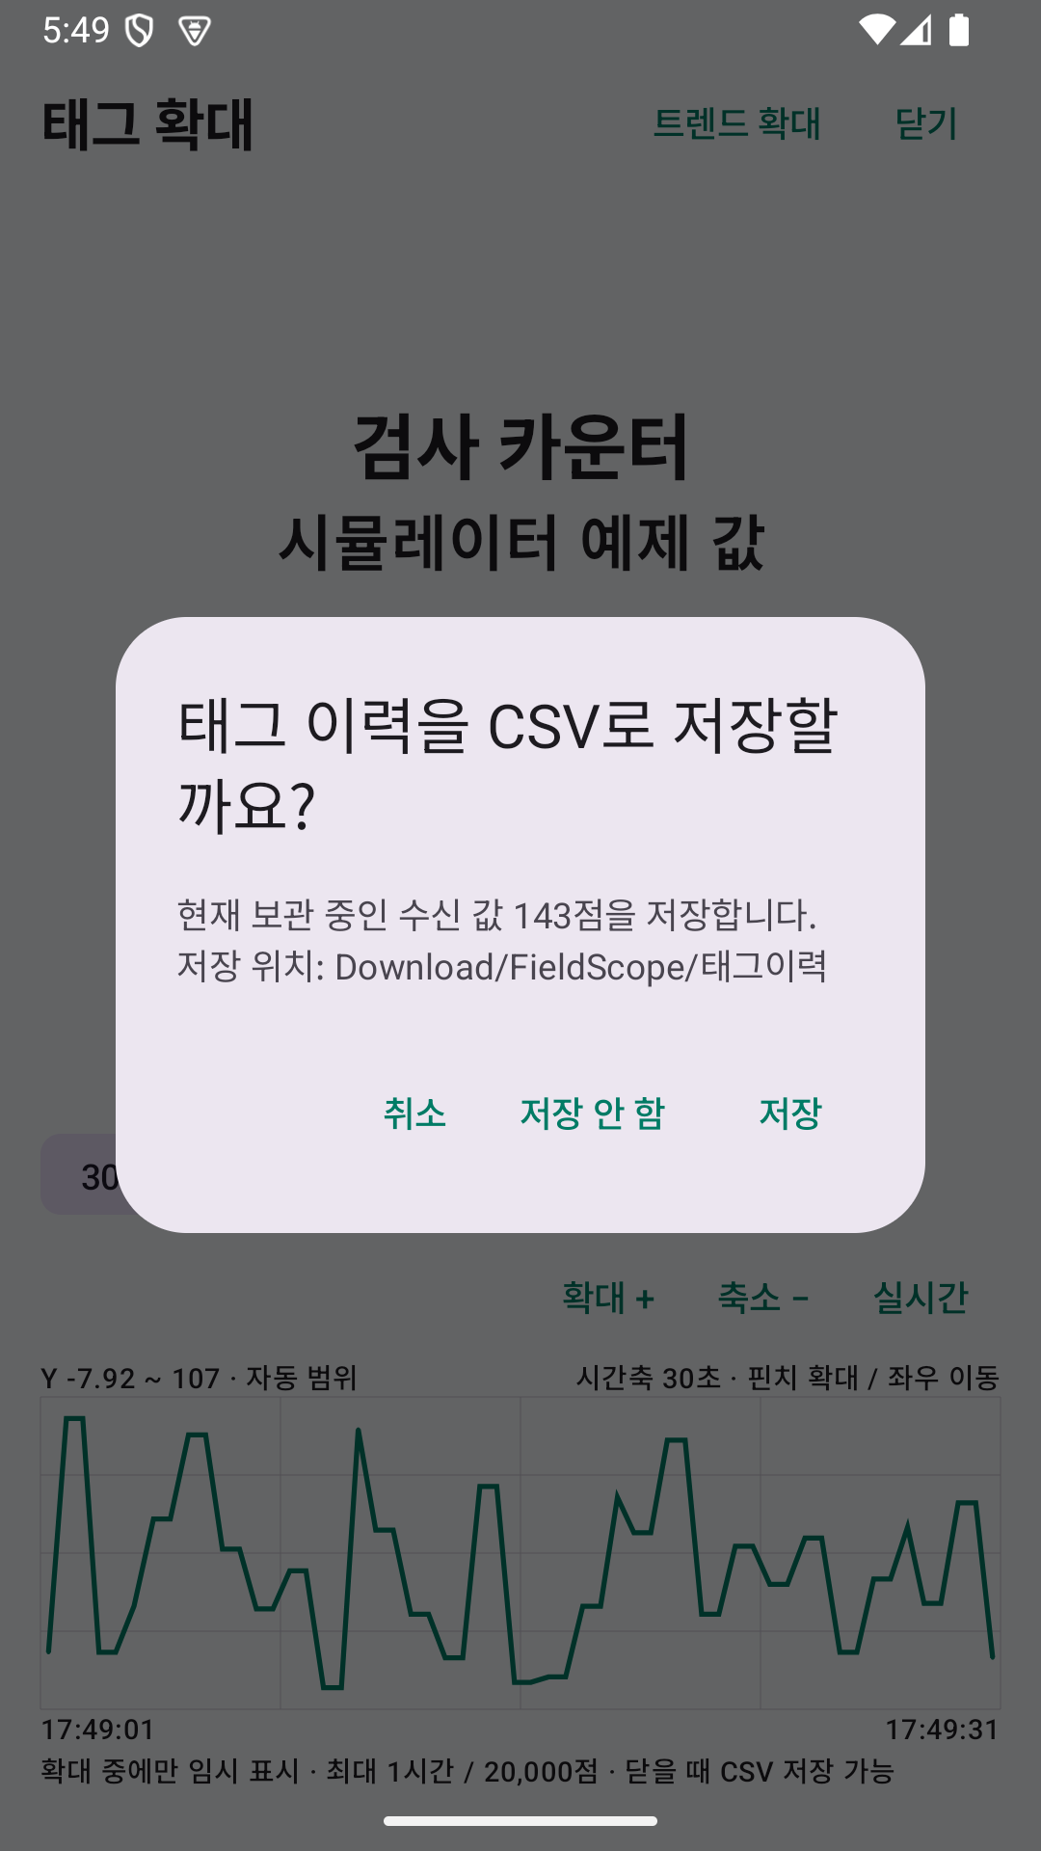
수신 시각을 포함한 태그 이력
확대 화면을 닫을 때 보관 중인 수신점을 CSV로 저장합니다
시간, 태그명, 설명, 주소, 값
수신점마다 한 행을 기록하고
각 값의 수신 시각을 밀리초까지 남깁니다.
고정 공용 폴더에 저장
Download/FieldScope/태그이력
태그명_설명_날짜시간.csv
최대 1시간 또는 20,000점의 임시 수신 데이터입니다.
프로젝트 설정 CSV와는 별도 파일입니다.
저장 / 저장 안 함 / 취소 선택
11
Notes:
제품 기준: FieldScope 1.5.4 소스 및 정식 서명 APK. 화면: Android 15 에뮬레이터에서 촬영한 실제 앱, 별도 문서 예제 프로젝트. XGI 값은 PC 시뮬레이터의 읽기 전용 데이터. 기능 근거: app/src/main/java/com/jayonstudio/fieldscope/ui/screens/FieldScopeScreen.kt, TagFocusDialog.kt, infrastructure/project/TagHistoryCsv.kt, domain/model/LicensePolicy.kt. 검증 결과: docs/release-1.5.4.md.

Slide 12
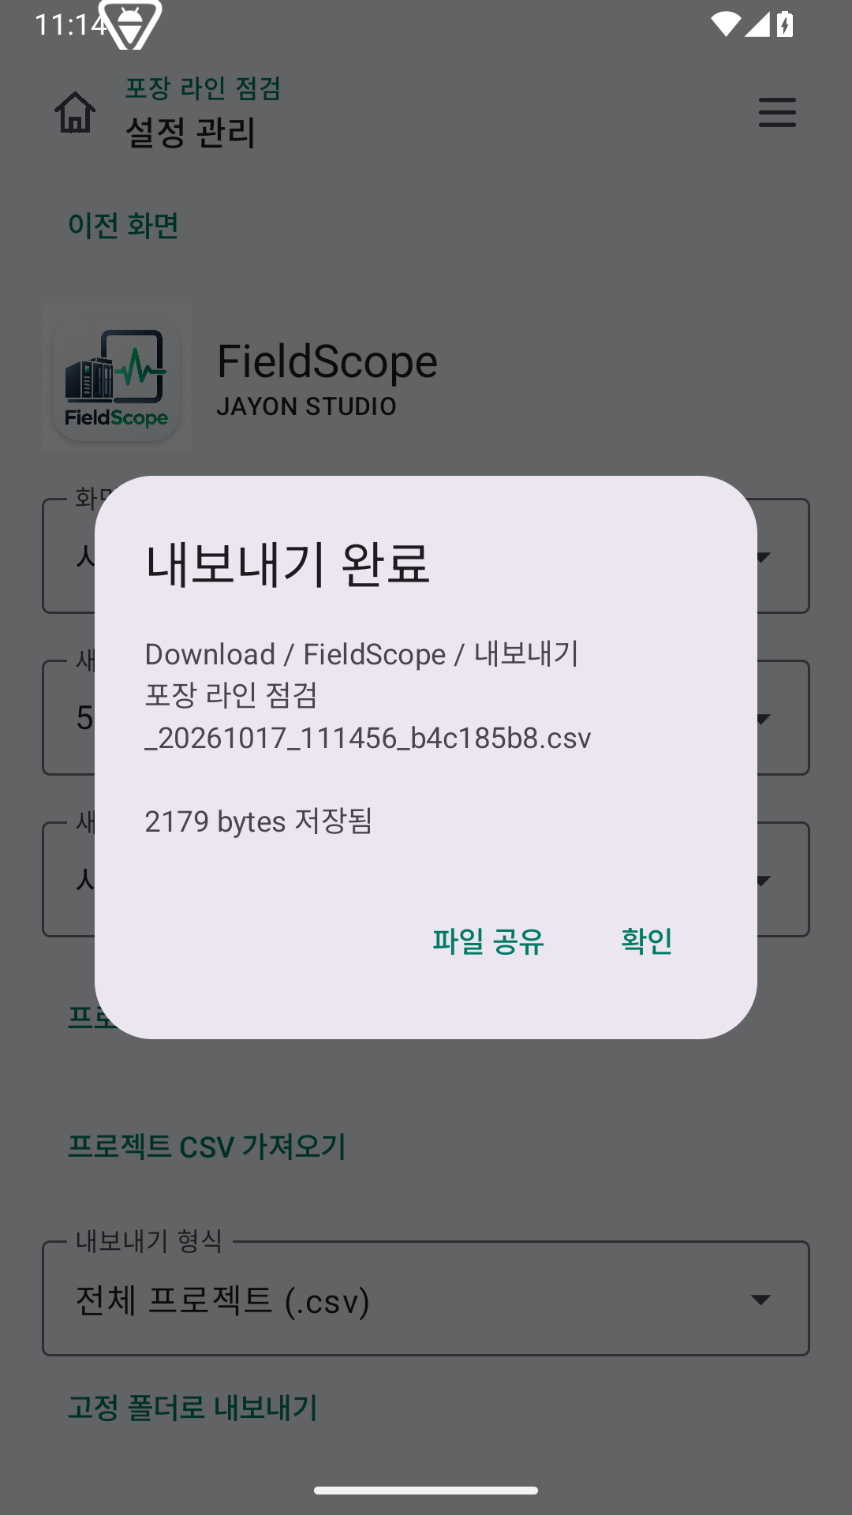
프로젝트 한 개를 CSV 한 파일로
설정 백업과 Excel 편집을 연결합니다
공용 폴더에 저장
프로젝트 설정을 고정 내보내기 폴더에 저장하고
파일 공유로 담당자에게 전달합니다.
Excel에서 태그 편집
키와 디바이스 연결을 유지하면서
태그를 수정·추가한 뒤 UTF-8 CSV로 저장합니다.
CSV 내보내기 완료 화면
12
Notes:
제품 기준: FieldScope 1.5.4 소스 및 정식 서명 APK. 화면: Android 15 에뮬레이터에서 촬영한 실제 앱, 별도 문서 예제 프로젝트. XGI 값은 PC 시뮬레이터의 읽기 전용 데이터. 기능 근거: app/src/main/java/com/jayonstudio/fieldscope/ui/screens/FieldScopeScreen.kt, TagFocusDialog.kt, infrastructure/project/TagHistoryCsv.kt, domain/model/LicensePolicy.kt. 검증 결과: docs/release-1.5.4.md.

Slide 13
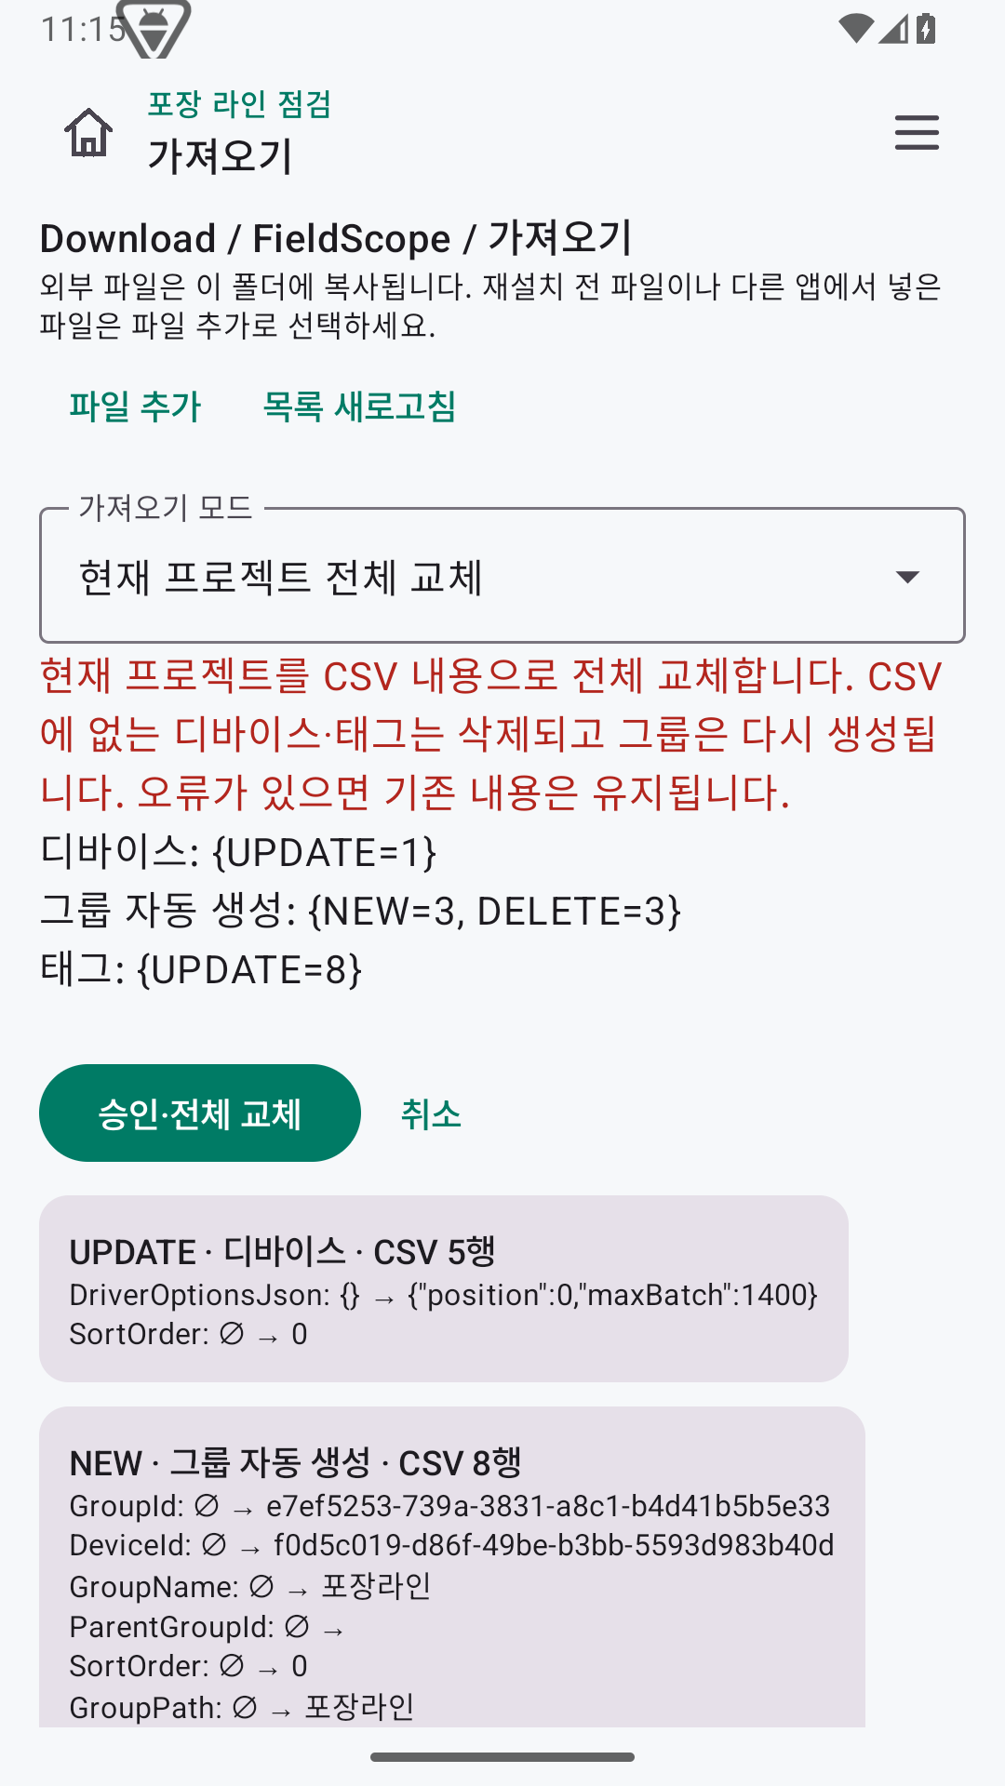
검증 후 프로젝트 전체 교체
CSV에 담긴 내용으로 대상 프로젝트를 다시 구성합니다
적용 전 변경 내용 확인
CSV에 없는 디바이스·태그는 삭제하고
그룹은 태그 경로로 다시 생성합니다.
검증 실패 시 기존 데이터 유지
형식 오류나 라이선스 한도 초과 이유를 표시하고
프로젝트 교체를 적용하지 않습니다.
CSV 검증·전체 교체 미리보기
13
Notes:
제품 기준: FieldScope 1.5.4 소스 및 정식 서명 APK. 화면: Android 15 에뮬레이터에서 촬영한 실제 앱, 별도 문서 예제 프로젝트. XGI 값은 PC 시뮬레이터의 읽기 전용 데이터. 기능 근거: app/src/main/java/com/jayonstudio/fieldscope/ui/screens/FieldScopeScreen.kt, TagFocusDialog.kt, infrastructure/project/TagHistoryCsv.kt, domain/model/LicensePolicy.kt. 검증 결과: docs/release-1.5.4.md.

Slide 14
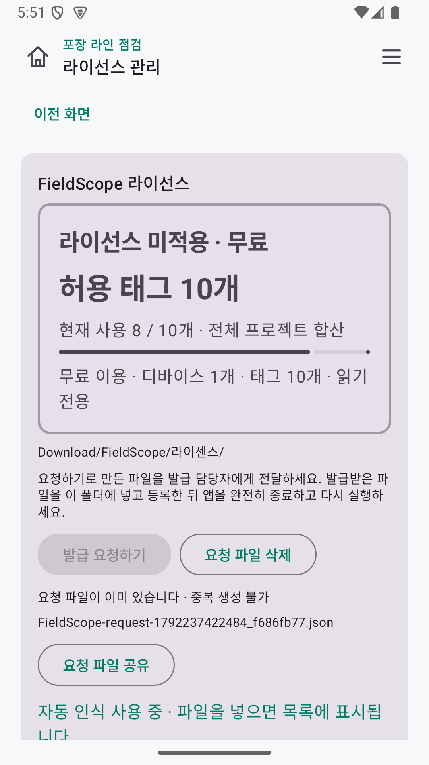
라이선스 구성
태그 수량은 모든 프로젝트를 합산합니다
구분 | 전체 태그 | 사용 범위
무료 | 10개 | 디바이스 1개 / 읽기 전용
FieldScope 5000 | 5,000개 | 태그 읽기·쓰기
FieldScope 50000 | 50,000개 | 태그 읽기·쓰기
적용 중이면 허용량과 사용량을 크게 표시
쓰기에는 태그 권한과 사용자 확인이 필요합니다.
허용 태그 수량은 갱신 속도 보장 수치가 아닙니다.
무료 상태 표시 예시
14
Notes:
제품 기준: FieldScope 1.5.4 소스 및 정식 서명 APK. 화면: Android 15 에뮬레이터에서 촬영한 실제 앱, 별도 문서 예제 프로젝트. XGI 값은 PC 시뮬레이터의 읽기 전용 데이터. 기능 근거: app/src/main/java/com/jayonstudio/fieldscope/ui/screens/FieldScopeScreen.kt, TagFocusDialog.kt, infrastructure/project/TagHistoryCsv.kt, domain/model/LicensePolicy.kt. 검증 결과: docs/release-1.5.4.md.

Slide 15
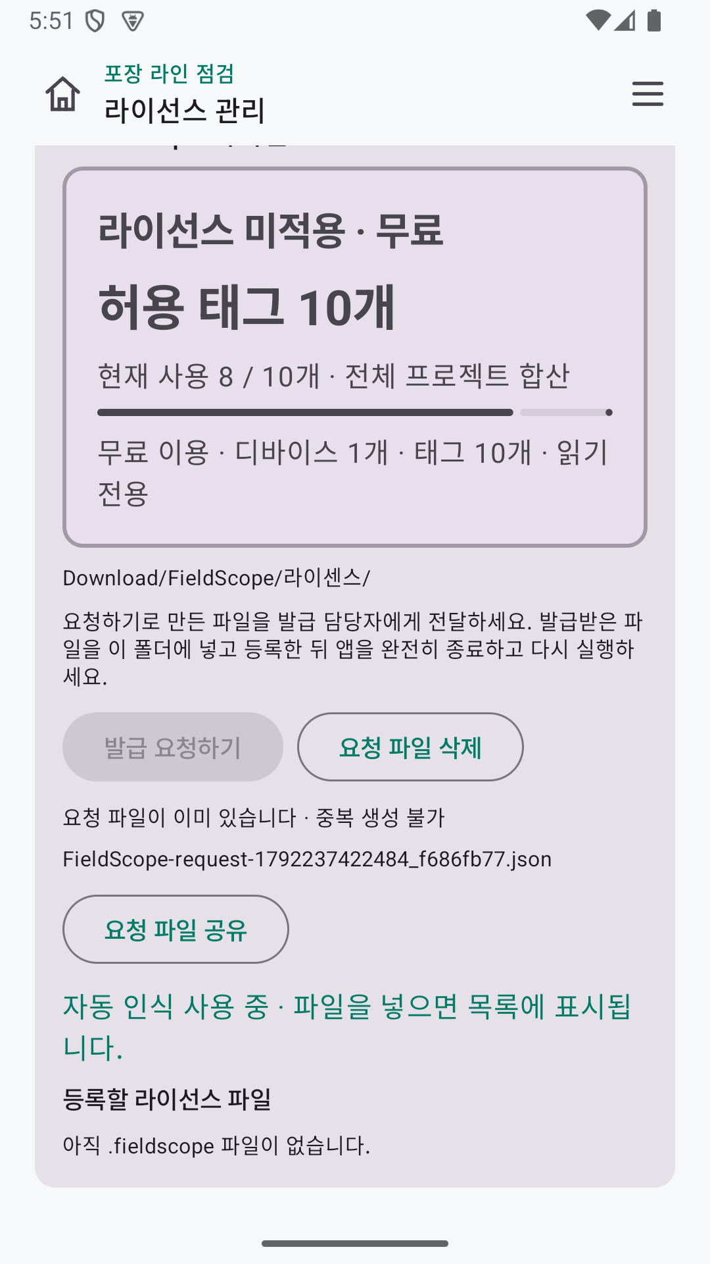
요청 파일 발급과 라이선스 적용
기기별 요청 파일을 공유하고 발급 파일을 등록합니다
파일과 안내 문구를 함께 공유
요청 JSON과 발급 요청 문구를
Android 공유 창으로 함께 전달합니다.
고정 폴더에서 자동 인식
최초 폴더 접근 허용 후 발급 파일을 목록에 표시합니다.
검증·등록하고 프로그램을 재시작하면 반영됩니다.
요청 파일 공유·중복 생성 차단
15
Notes:
제품 기준: FieldScope 1.5.4 소스 및 정식 서명 APK. 화면: Android 15 에뮬레이터에서 촬영한 실제 앱, 별도 문서 예제 프로젝트. XGI 값은 PC 시뮬레이터의 읽기 전용 데이터. 기능 근거: app/src/main/java/com/jayonstudio/fieldscope/ui/screens/FieldScopeScreen.kt, TagFocusDialog.kt, infrastructure/project/TagHistoryCsv.kt, domain/model/LicensePolicy.kt. 검증 결과: docs/release-1.5.4.md.

Slide 16
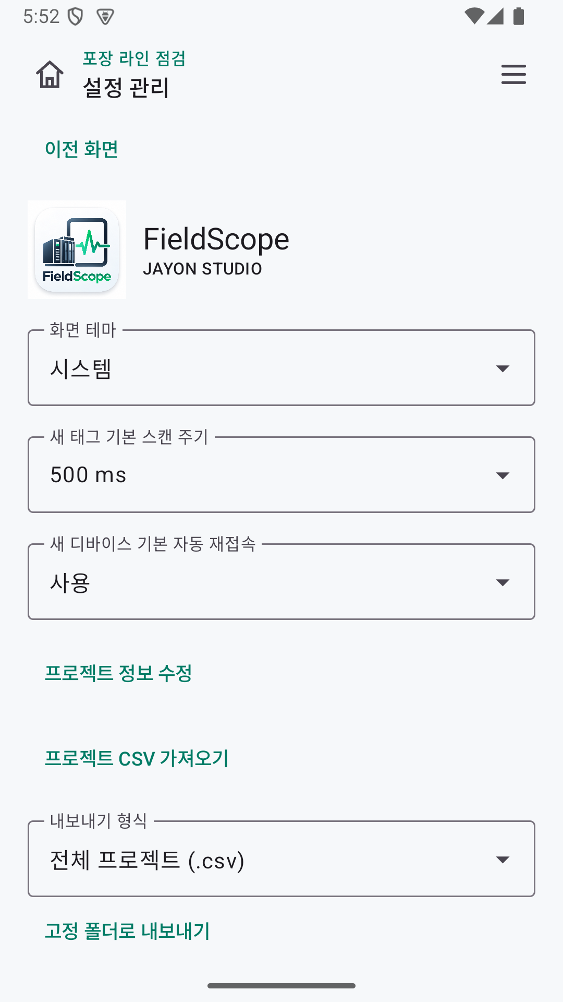
설치와 운영
Android 10 이상에서 정식 APK로 설치합니다
설정 관리와 라이선스 관리
상단 메뉴에서 설정과 라이선스를 구분하고
확인창을 거쳐 프로그램을 종료·재시작합니다.
현장 적용 준비
PLC IP·포트와 지원 주소를 확인하고
읽기 전용으로 시험한 뒤 프로젝트를 백업합니다.
JAYON STUDIO / FieldScope 1.5.4
현재 앱의 설정 관리 화면
16
Notes:
제품 기준: FieldScope 1.5.4 소스 및 정식 서명 APK. 화면: Android 15 에뮬레이터에서 촬영한 실제 앱, 별도 문서 예제 프로젝트. XGI 값은 PC 시뮬레이터의 읽기 전용 데이터. 기능 근거: app/src/main/java/com/jayonstudio/fieldscope/ui/screens/FieldScopeScreen.kt, TagFocusDialog.kt, infrastructure/project/TagHistoryCsv.kt, domain/model/LicensePolicy.kt. 검증 결과: docs/release-1.5.4.md.

